Slide 1
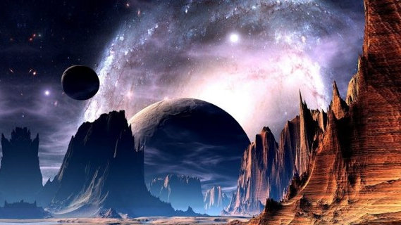
Paysages 〝extraterrestres〞 sur Terre
Musique :
〝Vitesse de la lumière psychédélique〞de David Vostell
Création du diaporama © Apex

Slide 2
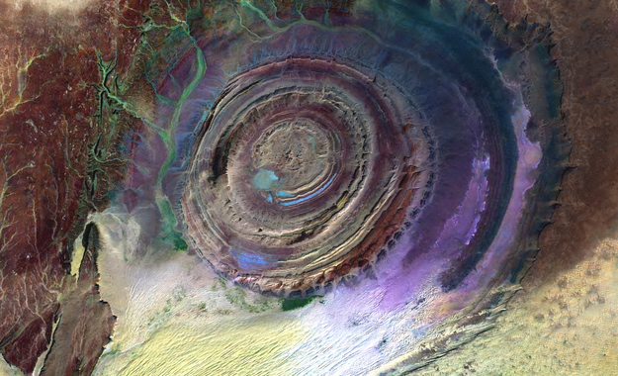
La structure de Richat (ou dôme de Richat) surnommée l’œil de Afrique (Mauritanie)

Slide 3
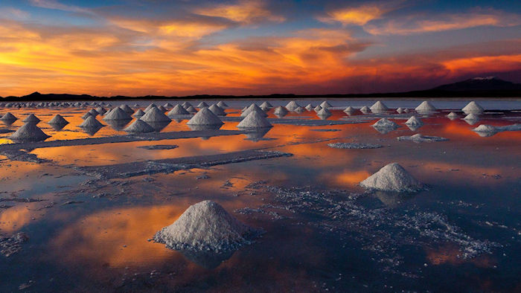
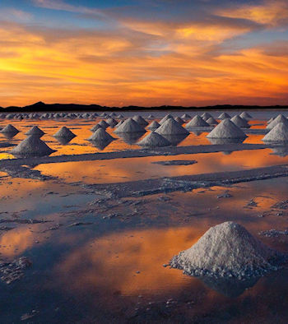
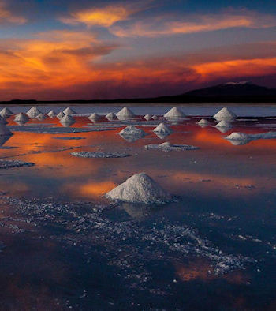
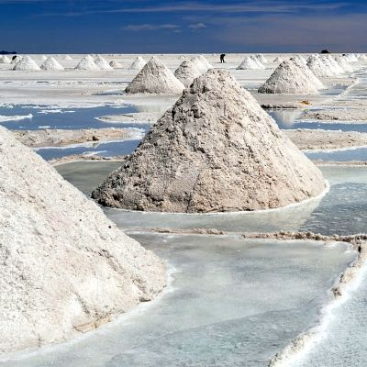
Le Salar d'Uyuni (Bolivie)

Slide 4

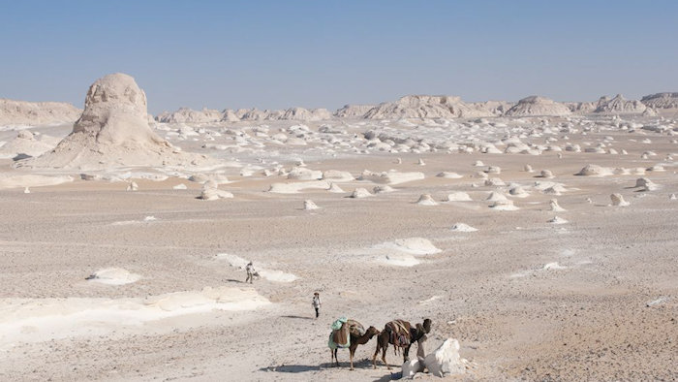
Le Desert Blanc (Égypte)

Slide 5
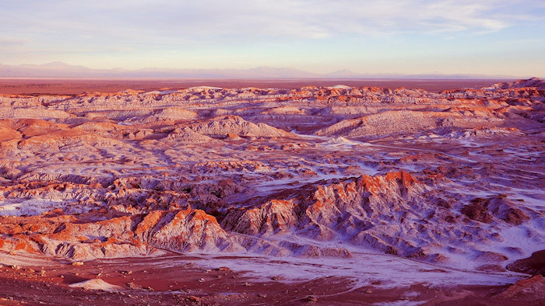
Désert d’Atacama (Chili)

Slide 6
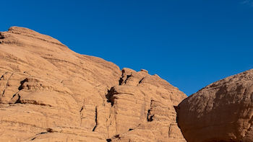
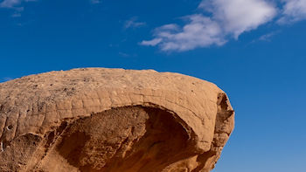
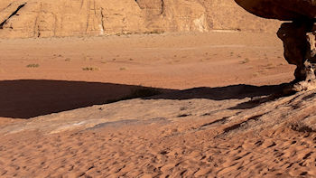
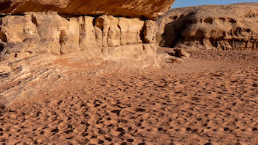
Désert de Wadi-Rum (Jordanie)

Slide 7
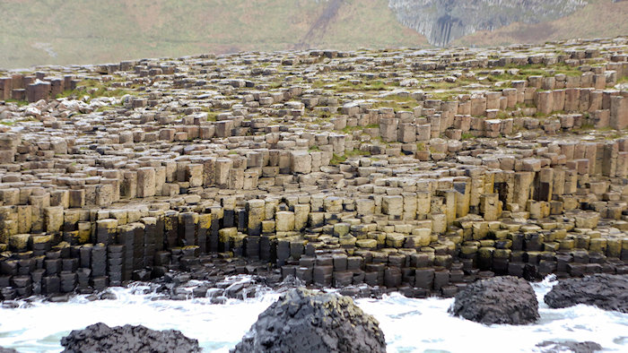
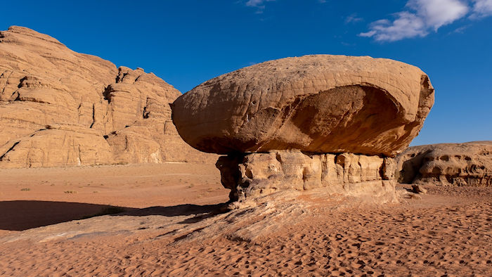
Chaussée des Géants (Irlande)

Slide 8
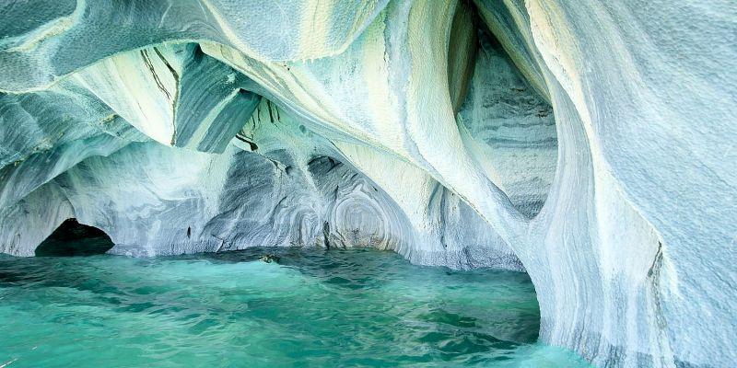
Cathédrale de Marmol (Patagonie)

Slide 9
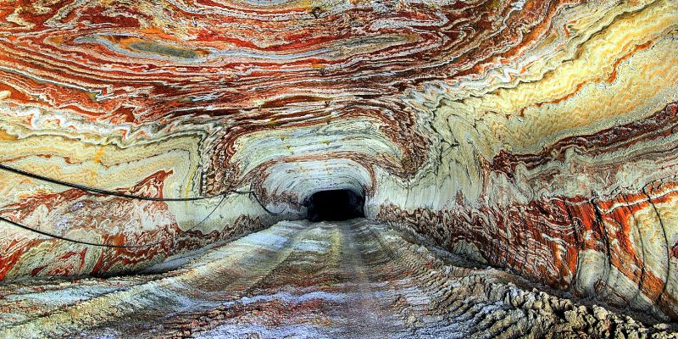
Mine de sel de Yekaterinburg (Russie)

Slide 10
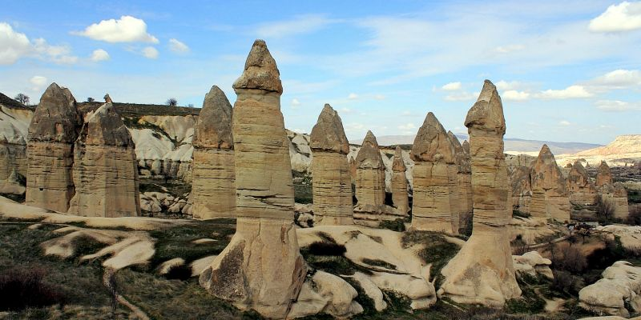
Cheminées des Fées de la Cappadoce en Anatolie (Turquie)

Slide 11
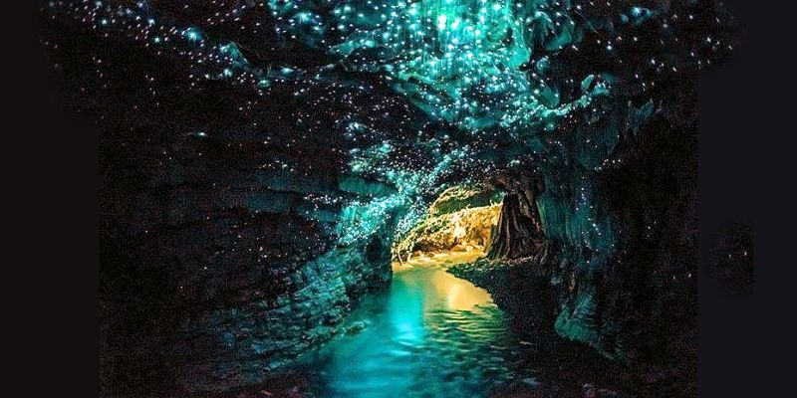
La Grotte lumineuse de Waitomo (Nouvelle-Zélande)

Slide 12
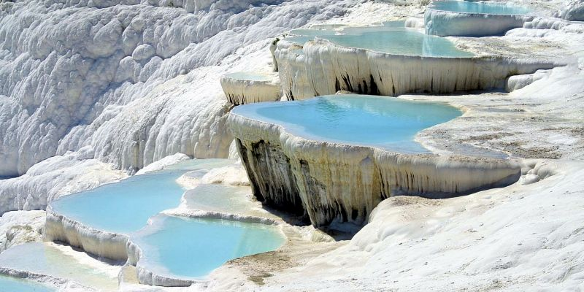
Site de Pamukkale (Turquie)

Slide 13
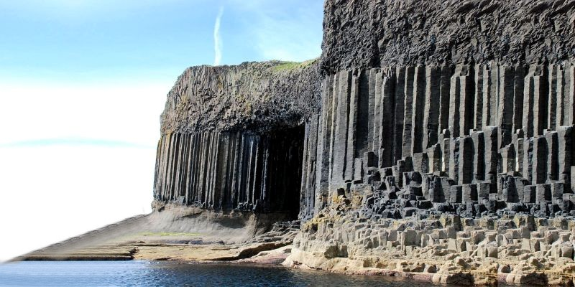
Grotte de Fingal (Écosse)

Slide 14
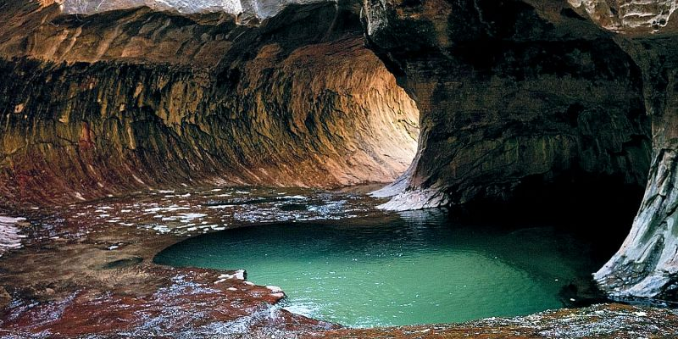
Subway du Parc National de Zion en Utah (USA)

Slide 15
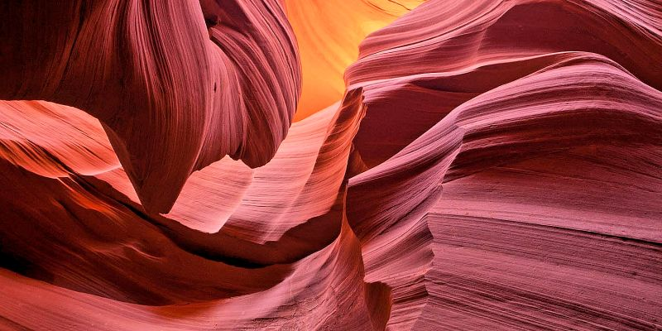
Antelope Canyon en Arizona (USA)

Slide 16
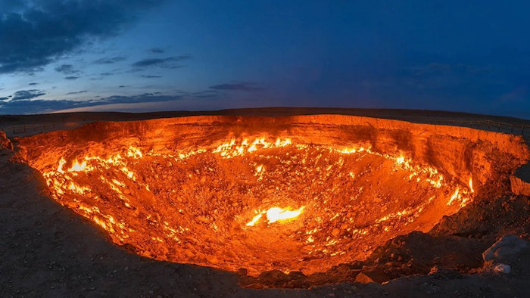
La Porte de l'Enfer à Darvaza (Turkmenistan)

Slide 17
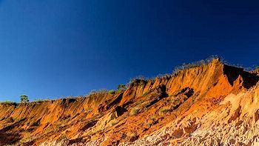
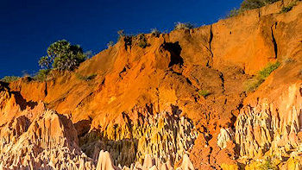
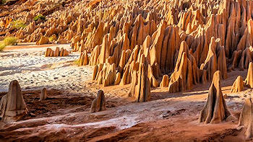
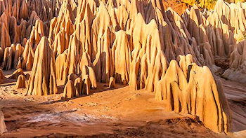
Mer de Tsingy (Madagascar)

Slide 18
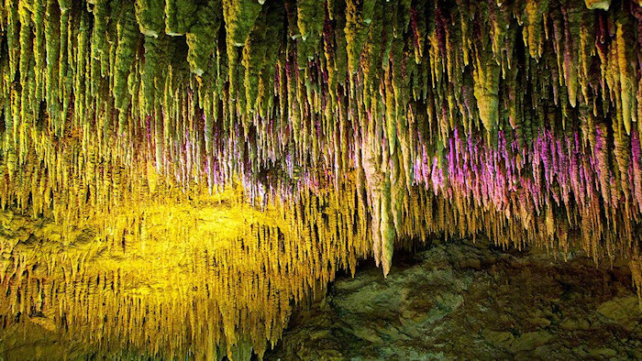
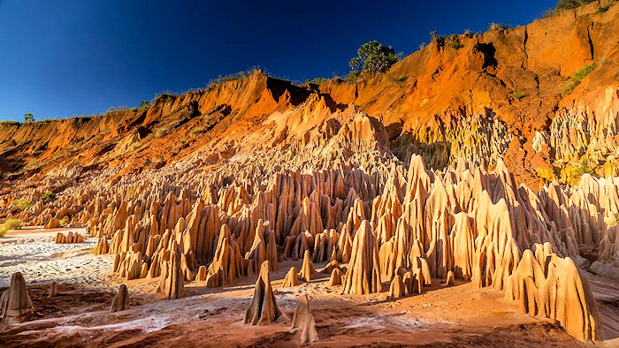
Grotte Gyokusendo à Okinawa (Japon)

Slide 19
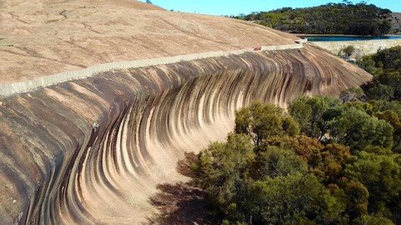
Wave-Rock aux Monts Gawlers (Australie)

Slide 20
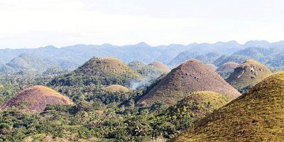
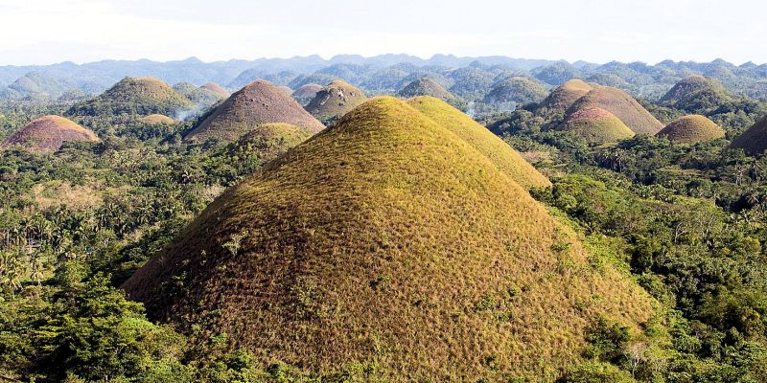
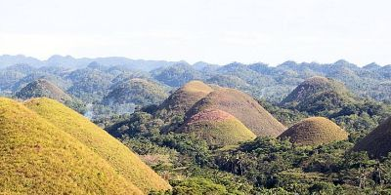

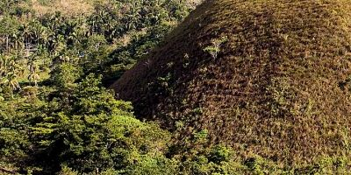
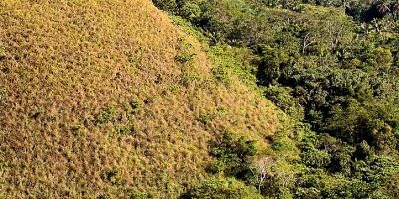
Les Chocolate-Hills de Bohol (Philippines)

Slide 21
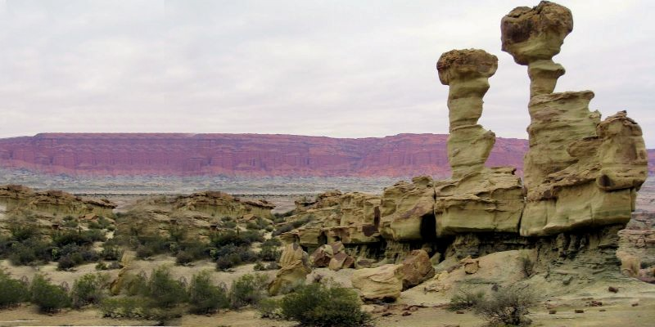
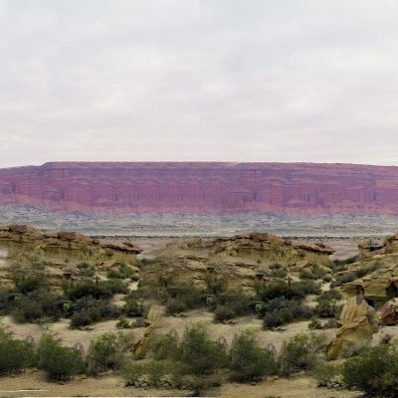
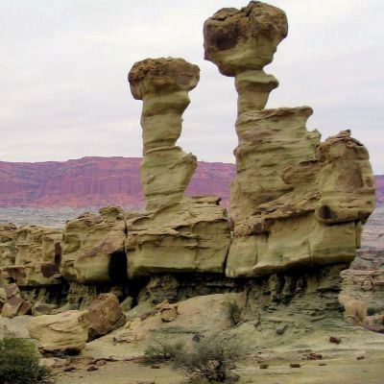
Ischigualasto la Vallée de la Lune (Argentine)

Slide 22
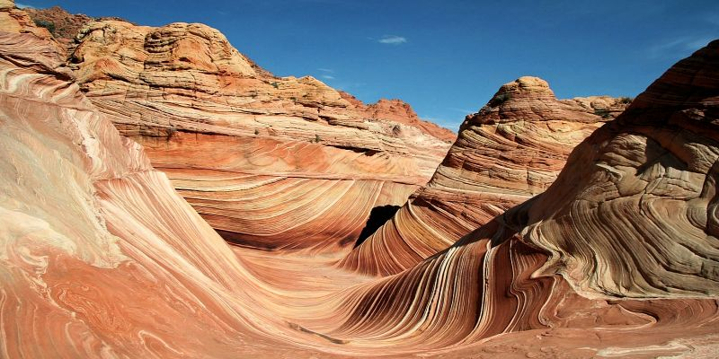
Coyote-Buttes à Vermillion-Cliffs en Arizona (USA)

Slide 23
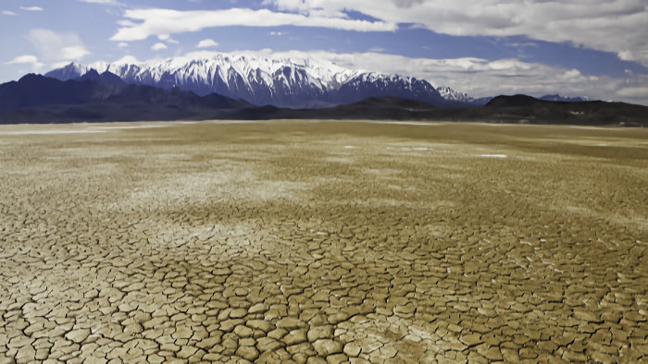
Le Désert de La roche noire dans le Nevada (USA)

Slide 24
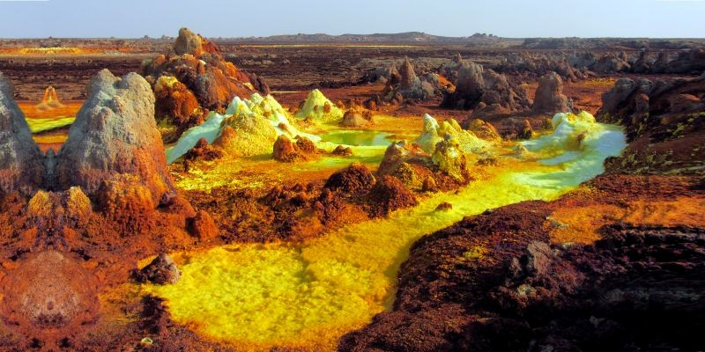
Désert de Danakil dans la Corne de l'Afrique au N-E de l'Éthiopie et au sud de l'Érythrée

Slide 25
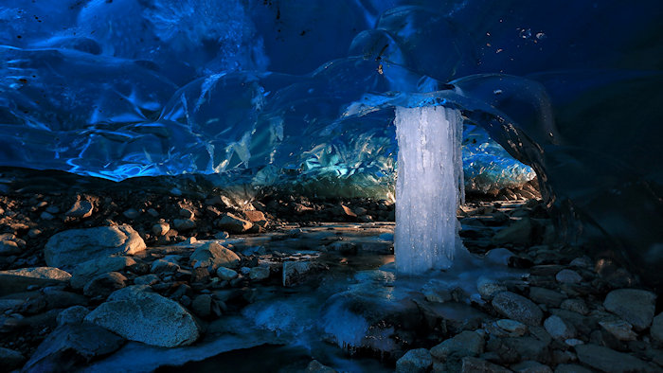
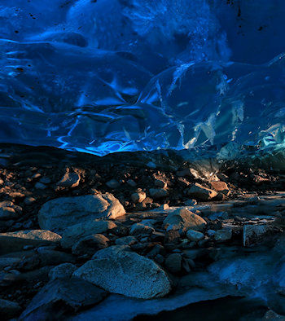
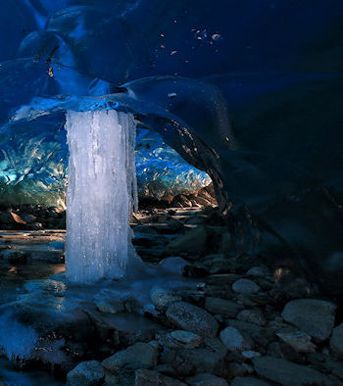
La grotte du glacier Mendenhall en Alaska

Slide 26
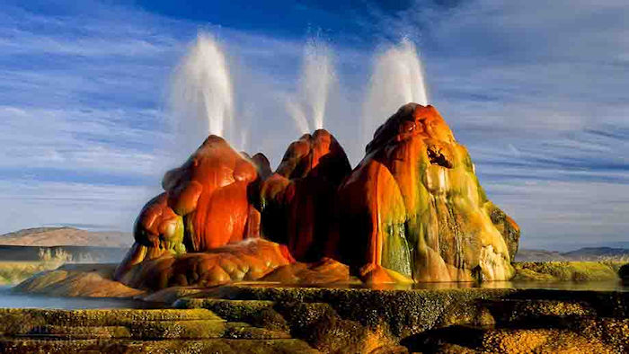
Le Fly Geyser dans le Nevada (USA)

Slide 27

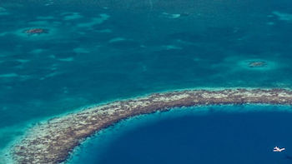
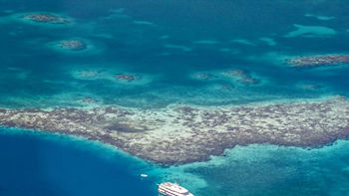
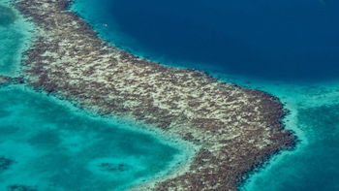
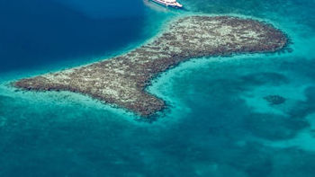
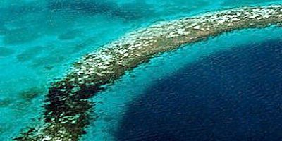
Grand Trou Bleu dans la mer des Caraibes

Slide 28


Le Parc géologique de Zhangye-Danxia (Chine)

Slide 29

Petites tours de sable au Michigan (USA)

Slide 30

Le Grand Canyon (USA)

Slide 31




F I N
Touche Esc pour quitter

